Slide 1

CMP1493 – Gerência de Configuração de Software
Prof. Msc Alexandre Cláudio de Almeida
Prof. Ms Joriver Rodrigues Canedo

Slide 2
Gerenciamento de Configuração de Software
• Conceitos Fundamentais
– Baselines (linhas de referência)
– Repositório dos Itens de Configuração
– Check-in / Check-out

Slide 3
Conceitos Fundamentais: Baselines
• A baseline é um guia de um projeto com todas as alterações aprovadas.
é um conceito de Gerenciamento de Configuração de Software
• Ajuda a controlar as mudanças sem impedir seriamente as mudanças justificáveis.
é a amostra visual de que o projeto está pronto para ser iniciado ou continuado.

Slide 4
Conceitos Fundamentais: Baselines
• Baselines podem ocorrer no final de cada fase
• Ou em outro modo definido pela gerência
Definição de Sistema
Especificação de Sistema
Análise de Requisitos
Especificação de Requisitos
Projeto de Software
Especificação de Requisitos
Codificação
Código Fonte
Testes
Dados/Procedime
ntos e Planos de Teses
Sistema Operacional

Slide 5
Conceitos Fundamentais: Baselines
• Um item de configuração de software que passou por uma linha básica é denominado baselined
• Um item de configuração de software “baselined” possui as seguintes características:
– foi revisto formalmente e teve o acordo das partes
– serve como base para trabalho futuro
– é armazenado em um Repositório de Itens de Configuração
– pode ser alterado somente através de procedimentos formais de controle de mudança

Slide 6
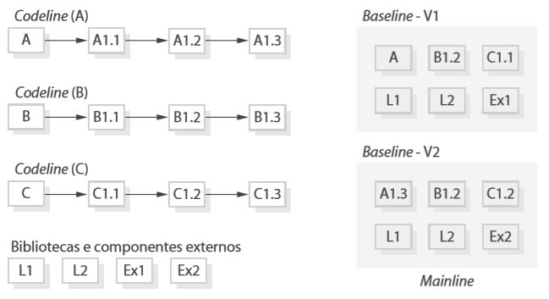
Conceitos Fundamentais: Baselines

Slide 7
Conceitos Fundamentais: Repositório de Itens de Configuração
• É um local sob controle de acesso (banco de dados)
• Lugar aonde são armazenados os Itens de Configuração de Software depois de liberados por uma "baseline".
• Nos pontos estabelecidos pelas linhas de referência, os itens de configuração devem ser:
– identificados,
– analisados,
– corrigidos,
– aprovados e
– armazenados no repositório de itens de configuração

Slide 8
Conceitos Fundamentais: Repositório de Itens de Configuração
• Os itens de um repositório de itens de configuração só poderão ser alterados após uma solicitação de alteração formalmente aprovada pelo gerente de configuração.
• Essa é uma forma de prover controle sobre a situação de cada um dos itens de configuração, evitando inconsistências.

Slide 9
Conceitos Fundamentais: Check-in / Check-out 28-08-2020
• método utilizado para trabalhar com itens de configuração que já estão no repositório
• Significa conferência na entrada e conferência na saída.

Slide 10
Conceitos Fundamentais: Check-in / Check-out
• Quando for desejada uma alteração em algum item de configuração do repositório, uma cópia do item é colocada numa área de trabalho do desenvolvedor
• Dentro de sua área, o desenvolvedor tem total liberdade de trabalho.

Slide 11
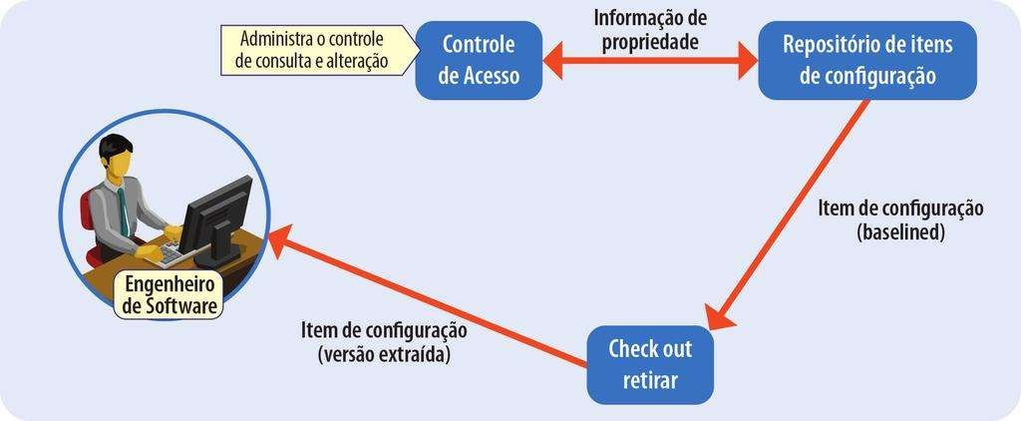
Conceitos Fundamentais: Check-out

Slide 12
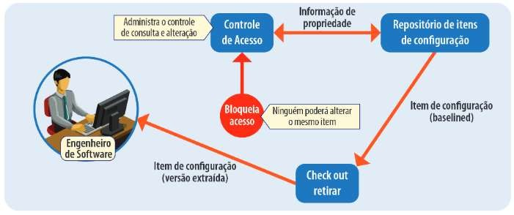
Conceitos Fundamentais: Check-out

Slide 13
Conceitos Fundamentais: Check-in
• Após o final das alterações no item de configuração, ele será revisado e recolocado no repositório (“check in”).
• Uma nova linha de referência deverá ser traçada, de modo que uma nova configuração contendo o item alterado seja formada e congelada no repositório

Slide 14
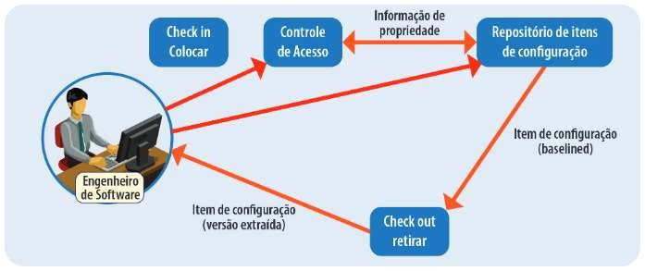
Conceitos Fundamentais: Check-in

Slide 15
Conceitos Fundamentais: Check-in
• Depois do congelamento, o acesso é liberado
• Outros desenvolvedores também executem alterações sobre esse item de configuração

